Slide 1

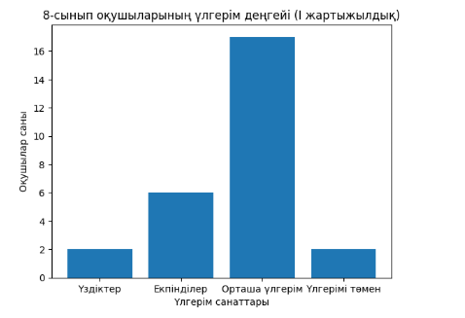
“Тиімді әдіс-тәсілдер арқылы оқушылардың оқу мотивациясын көтеру”
8Д сынып
Мақсаты: оқушылардың пәнге қызығушылығын арттыру,
белсенді оқу ортасын қалыптастыру және білім сапасын жақсарту.
Lesson Study тобы барлық пәндер негізінде жоспарланып, зерттеу сабақтары барысында белсенді оқыту әдістері қолданылды. Атап айтқанда: топтық және жұптық жұмыс, диалогтік оқыту, деңгейлік тапсырмалар, қалыптастырушы бағалау, кері байланыс, проблемалық сұрақтар және өмірмен байланысты тапсырмалар тиімді пайдаланылды. Бұл әдістер оқушылардың сабаққа қызығушылығын арттырып, өз ойын еркін жеткізуіне мүмкіндік берді.
А деңгейіндегі оқушылар В және С деңгейіндегі оқушыларға бағыт-бағдар беріп, өзара оқыту үдерісіне тартылды.
В деңгейіндегі оқушылармен теорияны практикамен ұштастыратын жаттығулар, деңгейлік есептер және қайталауға арналған жұмыстар ұсынылды.
Мұғалімдер бұл оқушыларға жүйелі кері байланыс беріп, олардың біліміндегі олқылықтарды уақытылы анықтап, түзету жұмыстарын жүргізді.
С деңгейіндегі оқушылар ерекше педагогикалық бақылауға алынды.
Бұл оқушылармен жеке және шағын топта жұмыс ұйымдастырылып, оқу материалы қарапайымнан күрделіге қарай түсіндірілді. Қосымша тапсырмалар, үлгі бойынша орындалатын жұмыстар және қолдау көрсететін сұрақтар қолданылды. Мұғалімдер оқушылардың өзіне деген сенімін арттыруға, оқу мотивациясын көтеруге ерекше көңіл бөлді.

Slide 2
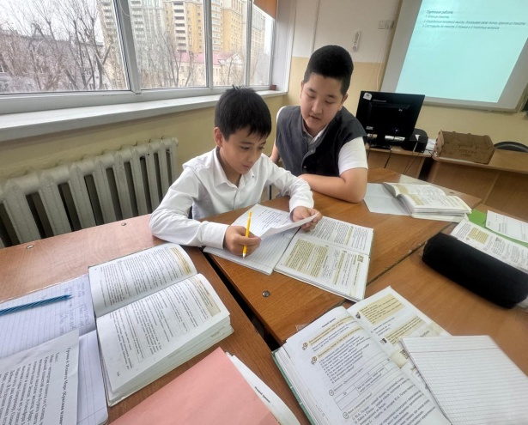
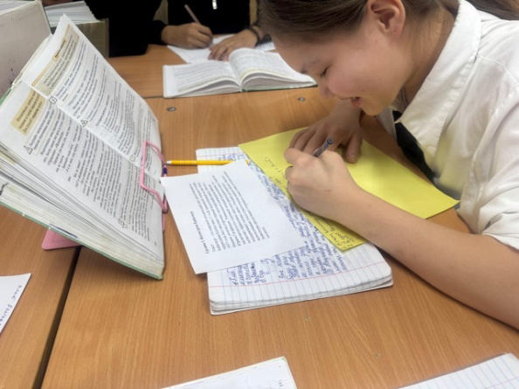
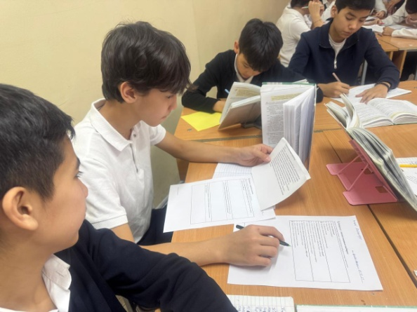
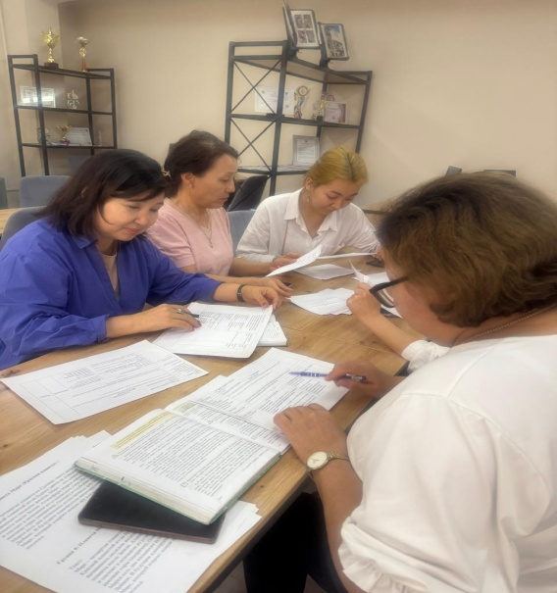
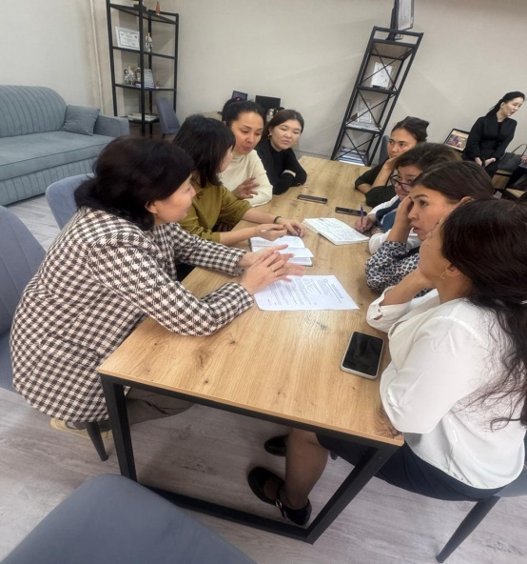
I тоқсан білім сапасы -22 % болды, ІІ тоқсан қорытындысы бойынша 8-сынып оқушыларының білім сапасы – 29%.
Салыстырмалы түрде қарастырсақ білім сапасы 7% көтерілді.

